Slide 1


TRƯỜNG TIỂU HỌC ÁI MỘ A
Bài giảng điện tử Tự nhiên và Xã hội lớp 2
Các mùa trong năm (tiết 3)

Slide 2

CHÀO MỪNG CÁC CON
ĐẾN VỚI TIẾT TỰ NHIÊN VÀ XÃ HỘI LỚP 2

Slide 3

Bài 19
Các mùa trong năm (tiết 3)

Slide 4

Yêu cầu cần đạt:
- Học sinh đặt được câu hỏi, trả lời được về hoa, quả, cảnh vật, thời tiết trong các mùa.
*Phát triển năng lực và phẩm chất:
- Biết sử dụng kiến thức đã học vào cuộc sống hàng ngày.

Slide 5

Thực hành

Slide 6
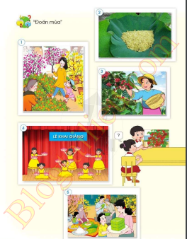
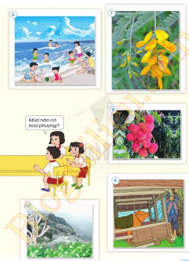

Slide 7
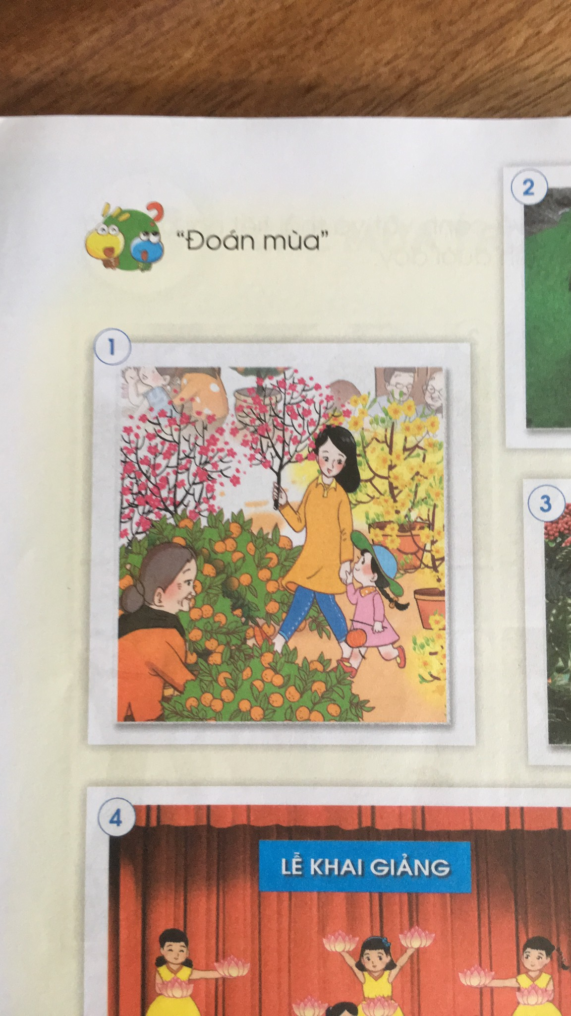
Chợ hoa ngày tết vào mùa xuân.

Slide 8
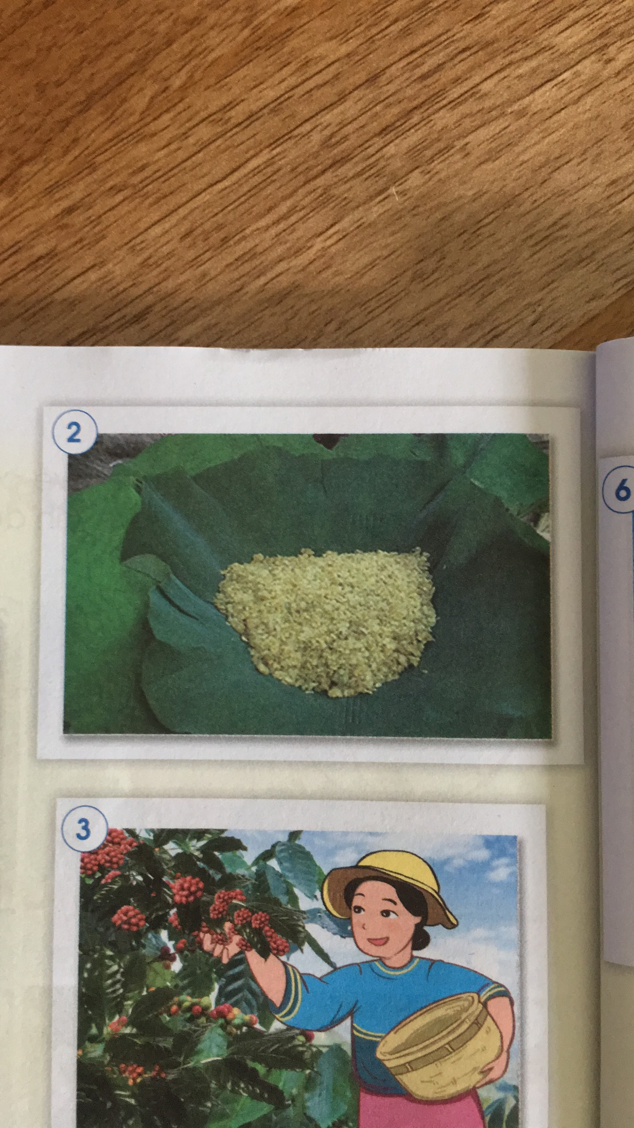
Cốm có vào mùa thu.

Slide 9
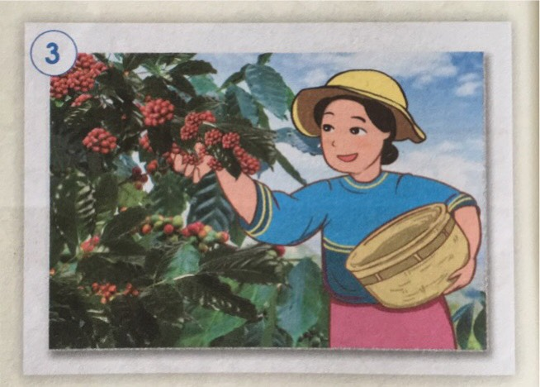
Thu hoạch cà phê vào mùa khô.

Slide 10
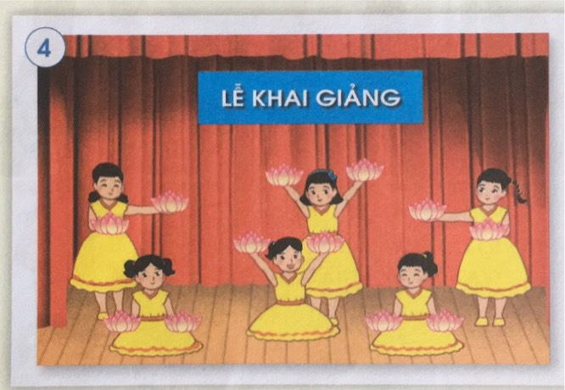
Lễ Khai giảng được tổ chức vào mùa thu.

Slide 11
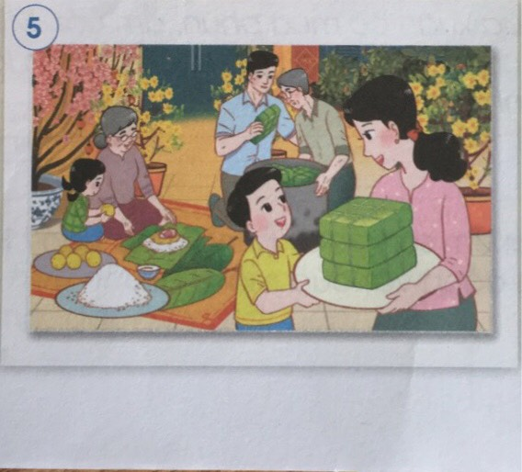
Mọi người trong gia đình đang gói bánh chưng dịp tết Nguyên đán- Mùa xuân.

Slide 12
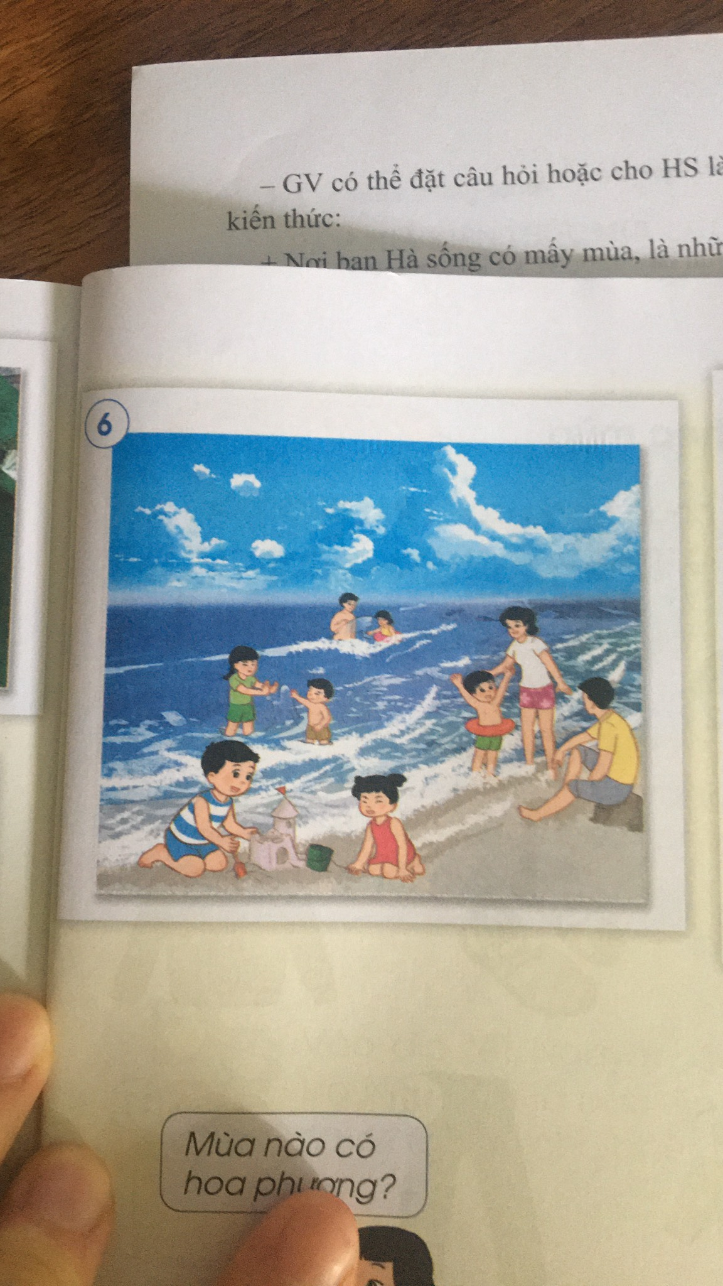
Mọi người đi tắm biển vào mùa hè.

Slide 13
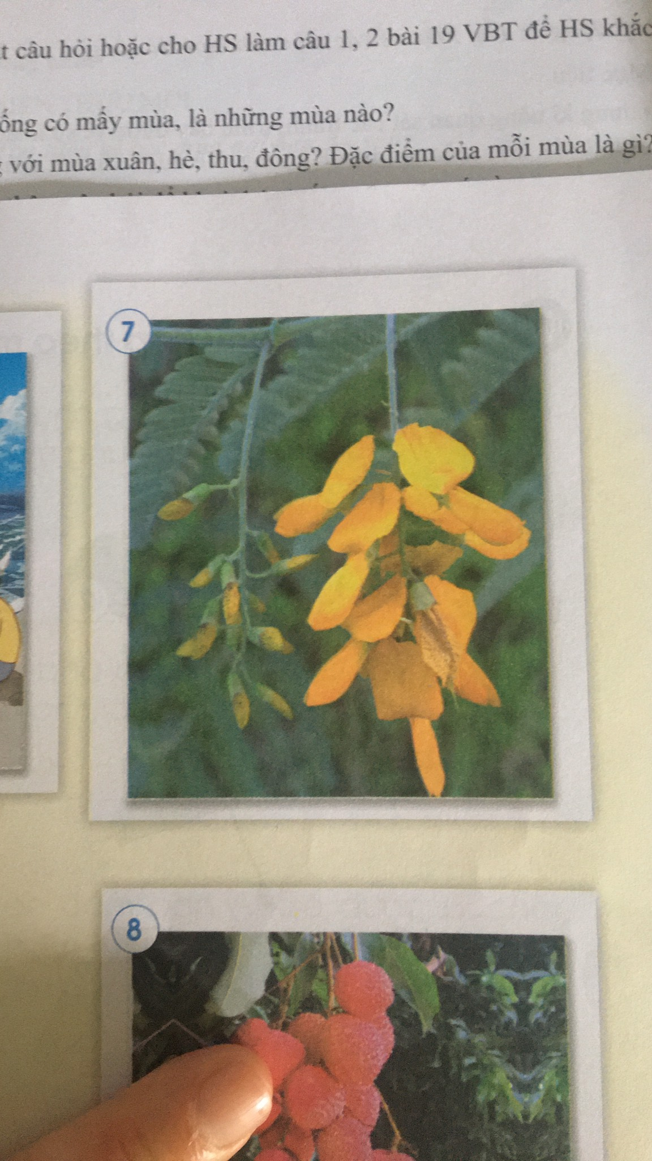
Hoa điên điển nở vào mùa mưa ở miền Nam.

Slide 14
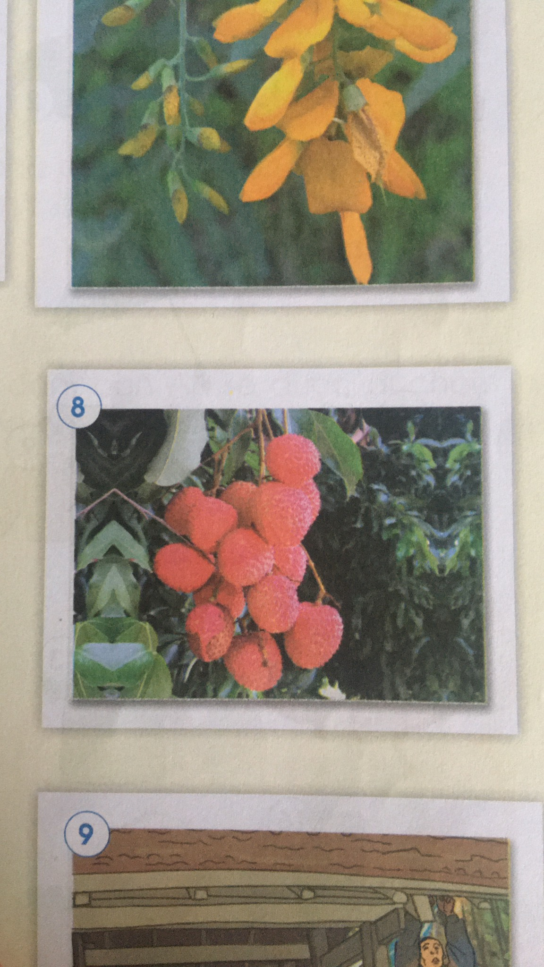
Quả vải chín vào mùa hè.

Slide 15
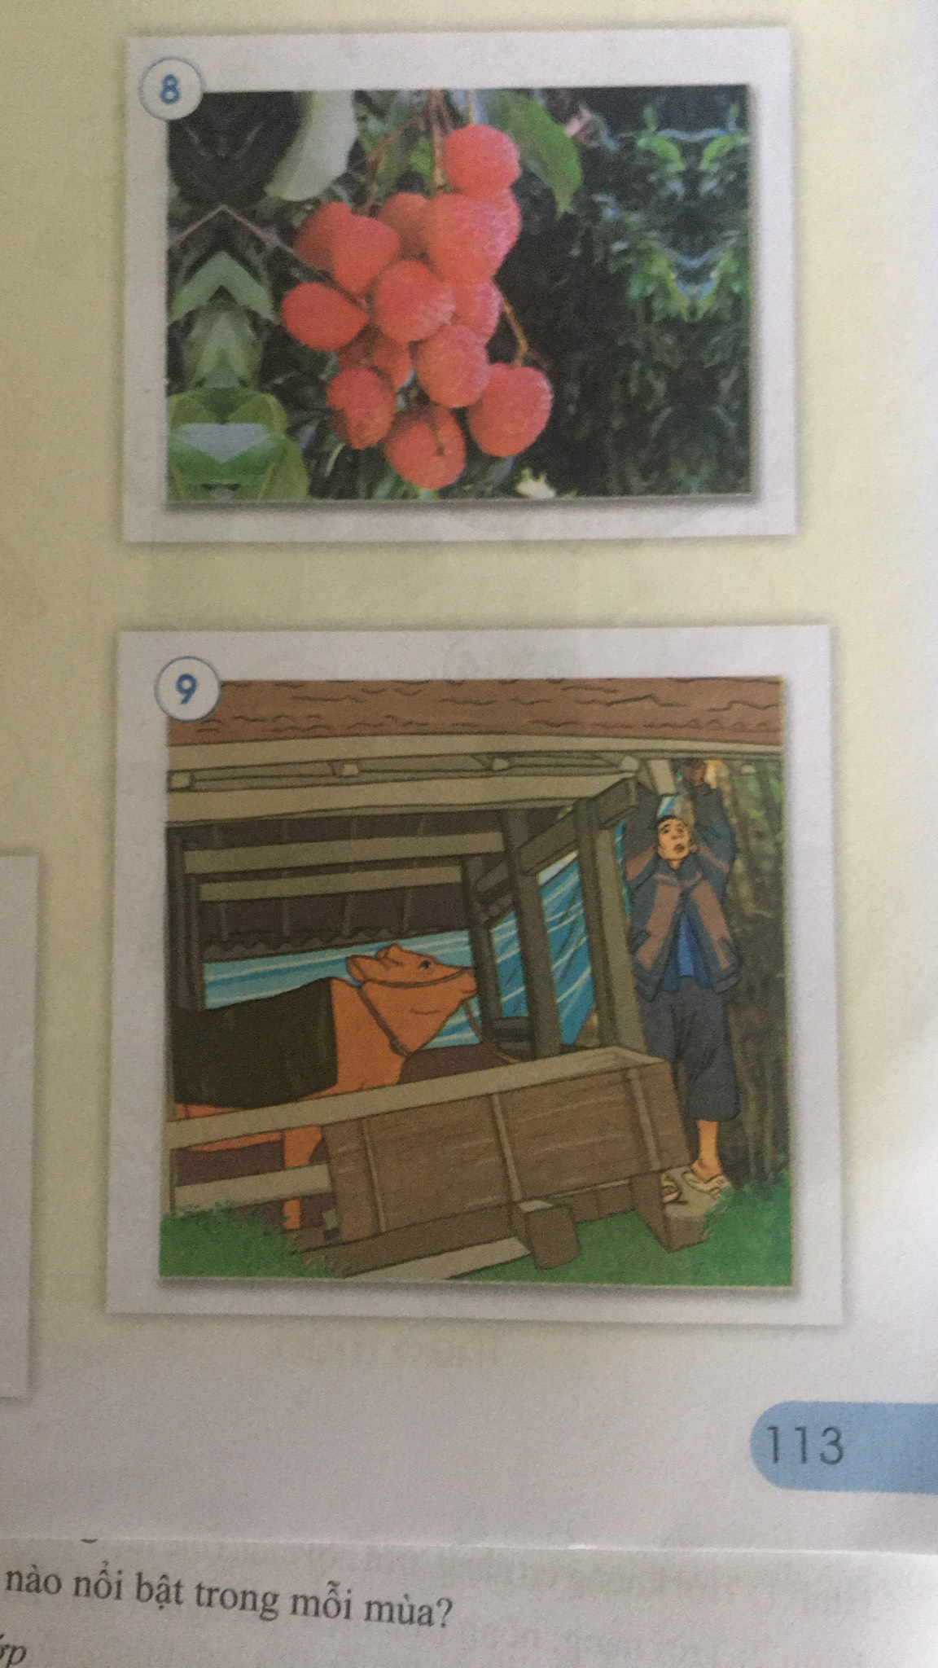
Bác Hà đang che chắn cho bò
trong mùa đông giá rét.

Slide 16
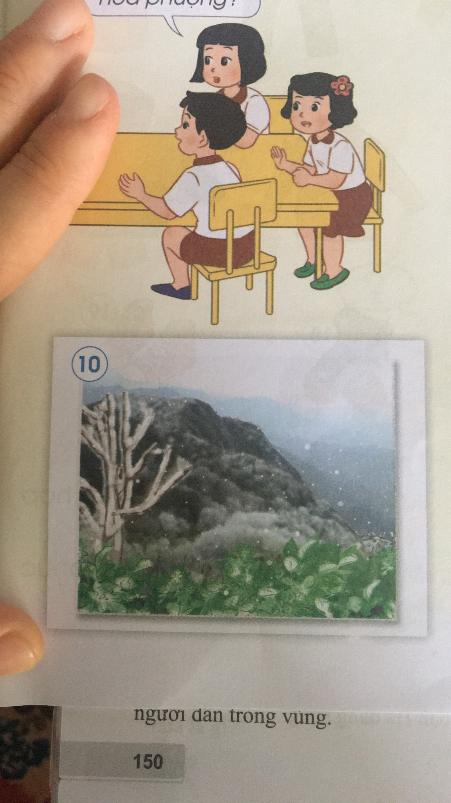
Cảnh tuyết rơi trên núi cao vào mùa đông.

Slide 17



Chào tạm biệt các con.
Chúc các con chăm ngoan, học tập tốt!

